Slide 1
基于SIFT算法的图像匹配技术
汇报人：陈思佑

Slide 2
01
图像特征提取方法的发展
传统图像特征提取
基于经验设计，鲁棒性低，泛化能力较低
但算法简单，对硬件要求低，针对特定场景有很好的效果
02
基于深度学习的特征提取
一种自学习方法，鲁棒性高，匹配精度高，实时性高
但同时需要大量训练数据，可解释性不强

Slide 3

Background Of SIFT
什么是SIFT ？
尺度不变特征转换(SIFT, Scale Invariant Feature Transform)是图像处理领域中的一种局部特征描述算法。SIFT算法不仅只有尺度不变性，当旋转图像，改变图像亮度，移动拍摄位置时，仍可得到较好的检测效果。
SIFT有什么用 ？
SIFT通过提取图像特征点之后，可以用于图像识别、图像匹配、图像搜索、图像拼接等。

Slide 4
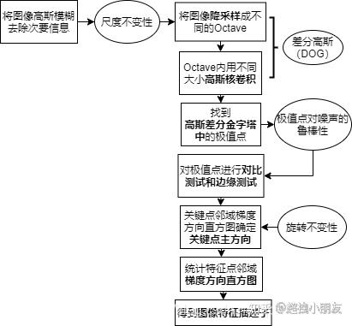
SIFT 算法
SIFT的目标
1、在图像上找到尽可能多的、独特的特征点
2、用一套描述子来体现特征
SIFT算法步骤
尺度空间的极值检测
关键点精确定位
关键点主方向匹配
关键点描述子的生成

Slide 5
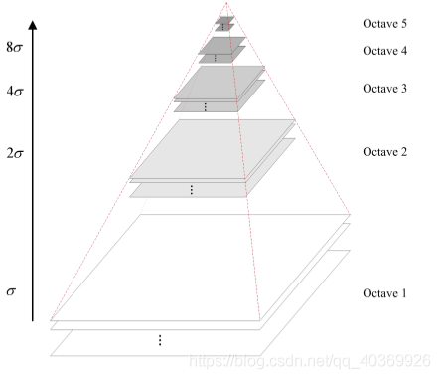
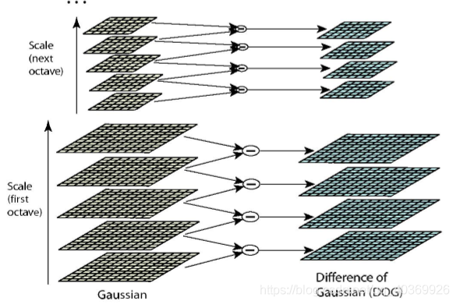
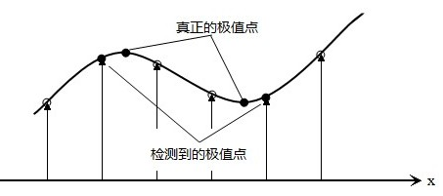
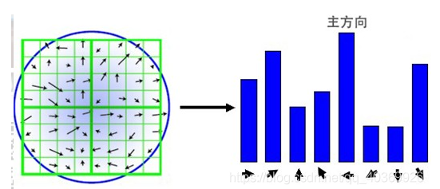
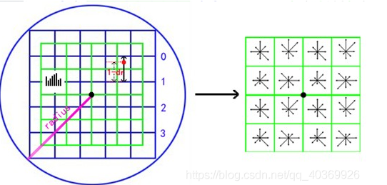
SIFT算法步骤
尺度空间的极值匹配
关键点精确定位
用高斯金字塔获得不同尺度的图像，对不同尺度的图像用高斯差分函数（Difference of Gaussian，DoG）尺度空间中的极值点
在尺度空间极值点检测后，需要对检测到的极值点进行定位。用DoG函数的二次泰勒展开式拟合在估计的极值点附近的真正极值点与极值。
关键点主方向匹配
关键点描述子生成
使用梯度方向直方图（Gradient orientation histogram）来计算每个关键点领域范围内像素的梯度和方向特征，取直方图最大值所在方向作为关键点主方向
对关键点邻域分块，计算每块梯度幅值和方向。拼接各块梯度方向直方图，得到特征向量。拼接所有块特征向量，得到关键点描述子。

Slide 6
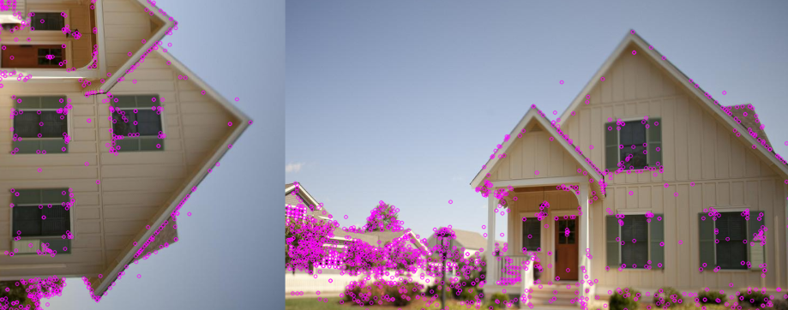
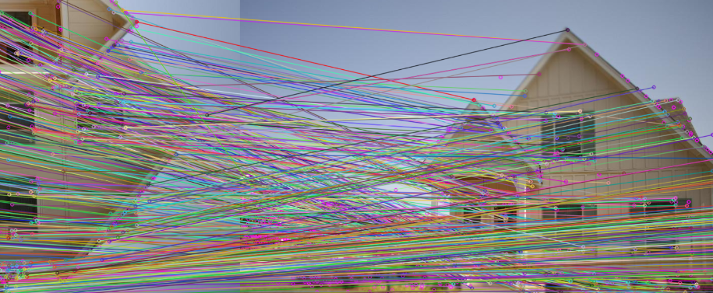
特征匹配
计算图像中关键点与描述子
计算关键点距离
关键点匹配
用SIFT算法计算两张待匹配的图中的关键点与描述子
对于其中一张图像的每一个关键点，在另一张找到关键点描述子向量最近的点与次近的点（欧式距离）
如果最近距离除以次近距离小于一个阈值，则接受这一对匹配点，通常设置为0.7~0.8

Slide 7
合理构建尺度空间
选择合适的高斯核和尺度间隔，要根据不同图像进行调整
项目难点
特征点图像匹配
选择合适的判断阈值，减少错误匹配的关键点
计算过程比较复杂
需要用高斯核做卷积，计算描述子，计算梯度方向直方图

Slide 8
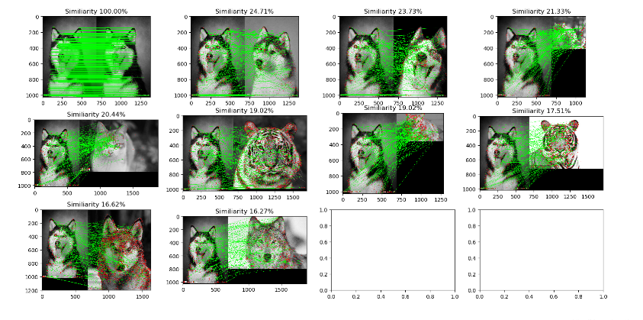
预期结果
基本功能：
使用SIFT算法，根据匹配成功点的个数与样本特征点个数的比率，找到最相似的图片
拓展功能：
还可以通过使用RANSAC算法对特征匹配的结果进行优化，接着利用图像变换结构进行图像映射，最终对相似的图像进行图像融合。

Slide 9
Q & A

